Slide 1

Clase 17. Programación Backend
MongoDB

Slide 2


Comprender la arquitectura y el modo de funcionamiento de MongoDB.
Instalar el servidor local de base de datos y ponerlo en marcha.
Utilizar clientes CLI y GUI para interactuar con MongoDB.
OBJETIVOS DE LA CLASE

Slide 3

CRONOGRAMA DEL CURSO
Clase 16
Clase 17
Clase 18
SQL y Node.js
MongoDB

Slide 4




MongoDB

Slide 5


¿ Qué es MongoDB?
MongoDB es una base de datos No relacional, NoSQL, orientada a documentos que ofrece una gran escalabilidad y flexibilidad.

Slide 6
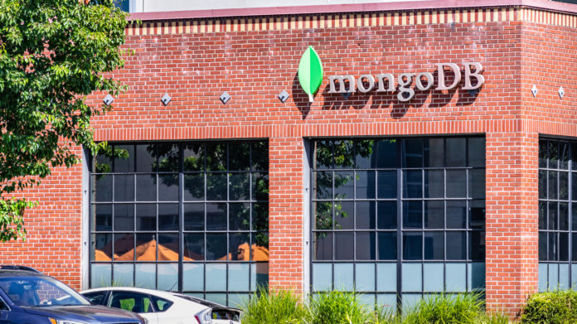
Modelo de documentos de MongoDB
El modelo de documentos de MongoDB resulta muy fácil de aprender y usar, y proporciona a los desarrolladores todas las funcionalidades que necesitan para satisfacer los requisitos más complejos a cualquier escala.

Slide 7
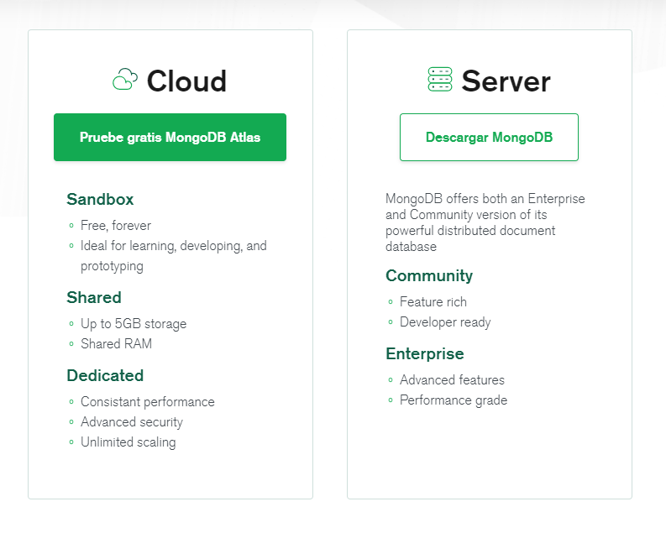
MongoDB: Opciones de implementación
MongoDB dispone de dos variantes de despliegue:
Local: con Mongo Server, a través de sus opciones Community y Enterprise.
Remota: mediante una plataforma configurada en la nube, lista para usar, llamada Mongo Atlas.

Slide 8

MongoDB: características
Almacena datos en documentos flexibles similares a JSON: la estructura de datos puede cambiarse con el tiempo.
El modelo de documento se asigna a los objetos en el código de su aplicación para facilitar el trabajo con los datos.
Las consultas ad hoc, la indexación y la agregación en tiempo real ofrecen maneras potentes de acceder a los datos y analizarlos.
MongoDB es una base de datos distribuida en su núcleo, por lo que la alta disponibilidad, la escalabilidad horizontal y la distribución geográfica están integradas y son fáciles de usar.
MongoDB es de uso gratuito.

Slide 9

MongoDB: introducción
El concepto de bases de datos NoSQL va creciendo y se utiliza con más frecuencia ? . MongoDB la base de datos NoSQL más conocida.
El concepto NoSQL define sistemas que difieren del modelo clásico SQL: Sistema de bases de datos relacionales. Lo más destacado de NoSQL es que no usan SQL como lenguaje principal de consultas.
MongoDB es una base de datos orientada a documentos. No se basa en el concepto de Tabla Fila y Registro sino que se apoya en el concepto de Colección, Documento y Propiedad.

Slide 10
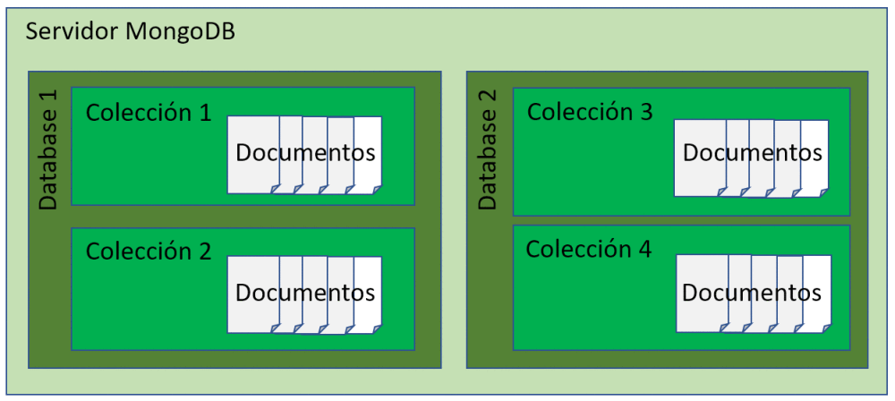
MongoDB: Arquitectura

Slide 11
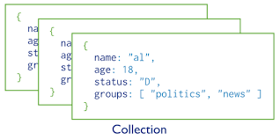
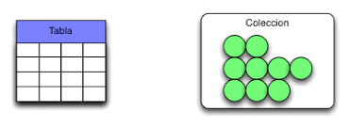
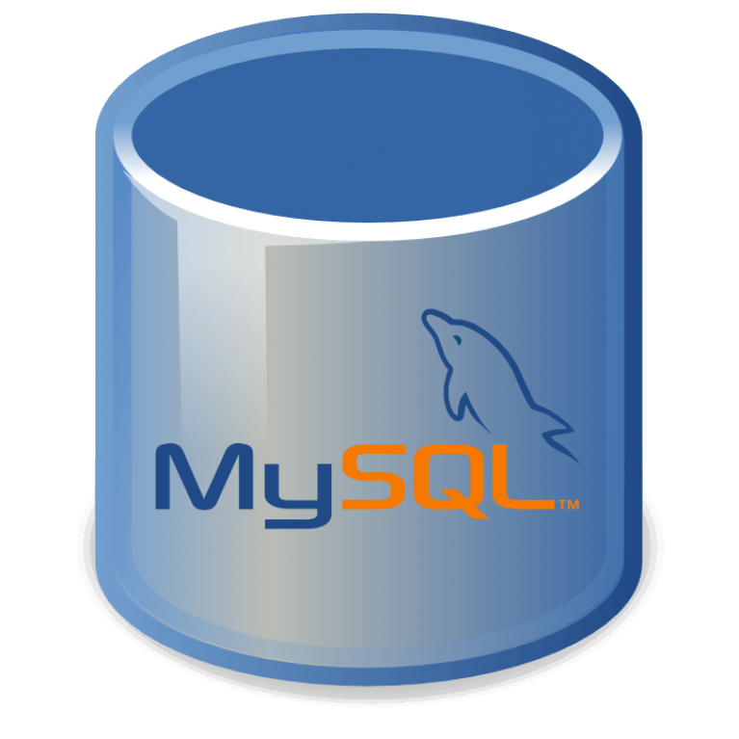

MongoDB y Colecciones
Una colección en MongoDB es muy similar a una tabla de una base de datos. La tabla almacena registros (filas) mientras que las colecciones almacenan documentos.

Slide 12
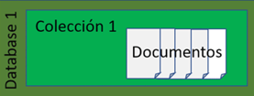
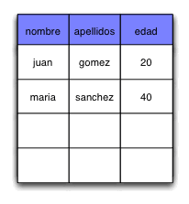
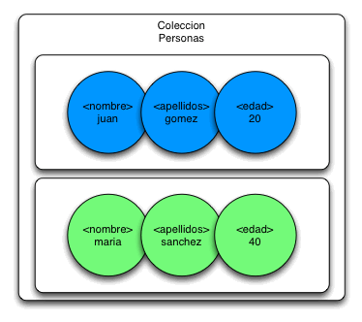
MongoDB y Documentos
Imaginémonos que tenemos el concepto de Persona: nombre,apellidos,edad.
En una base de datos relacional dispondremos de la siguiente tabla
Ahora tenemos el mismo concepto de Persona: nombre,apellidos,edad.
En una base de datos MongoDB dispondremos de la siguiente tabla

Slide 13
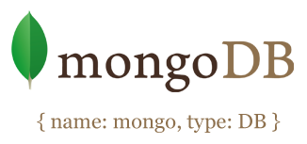
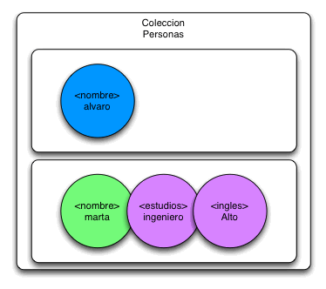
MongoDB y Documentos
En MongoDB se podrían crear documentos muy diferentes como estos:
- El primer documento solo dispone de un campo.
- El segundo dispone de tres, pero diferentes a los anteriores.
- Esto es lo que en NoSQL se denomina Schema Free o libre y que aporta una gran flexibilidad a la hora de trabajar.
Esta tipología de esquema viene reforzada por la capacidad de generar documentos embebidos dentro de la misma colección.

Slide 14

Instalación y configuración de MongoDB

Slide 15
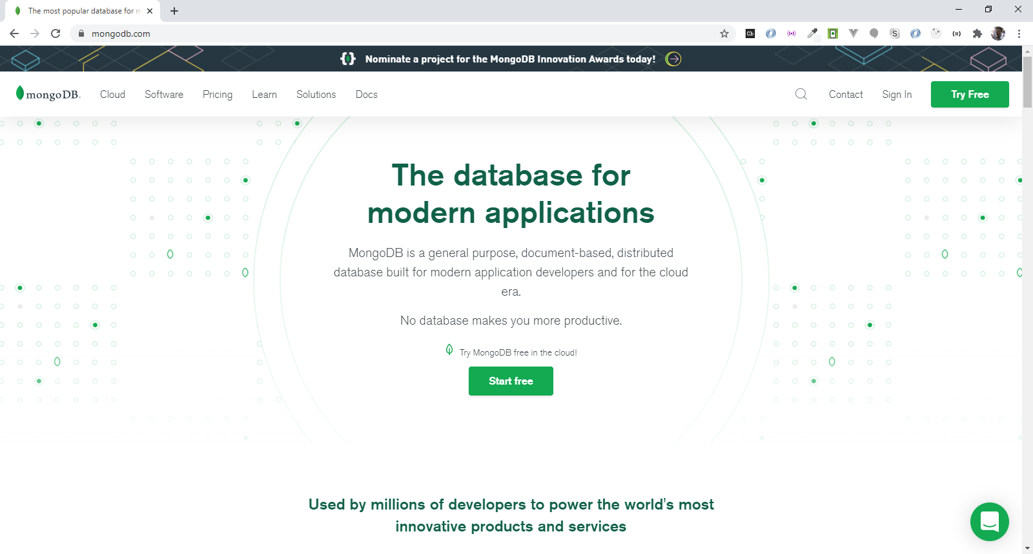
MongoDB: Web oficial https://www.mongodb.com/

Slide 16
Instalación MongoDB desde
https://www.mongodb.com/

Slide 17

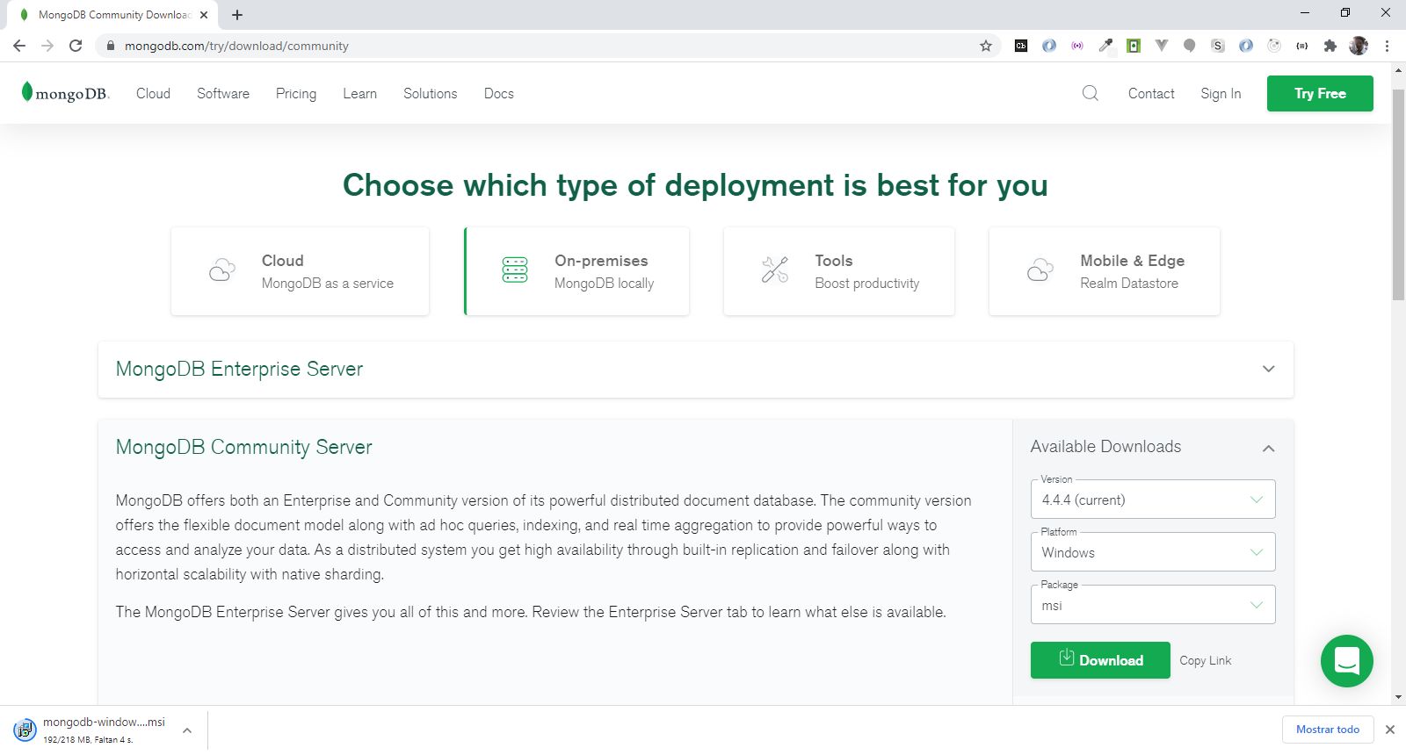
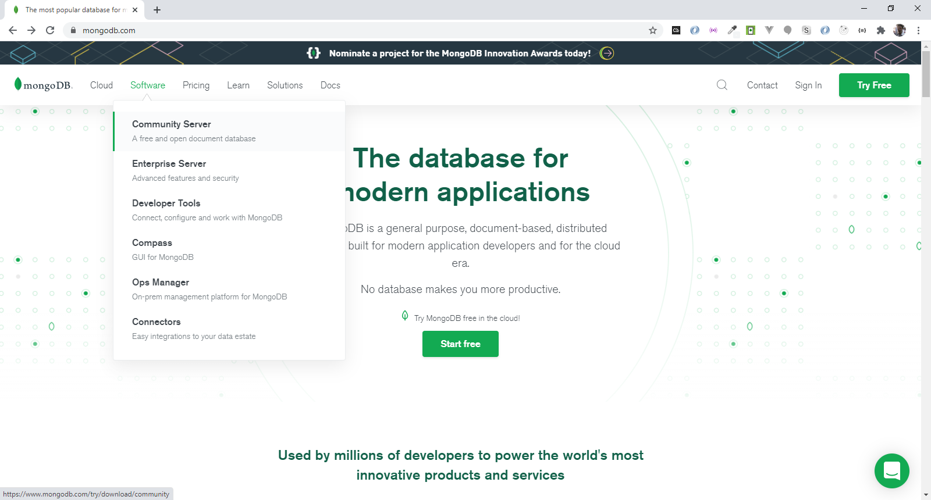

*OJO INSTALAR LA VERSION 4
*OJO si no funciona con localhost provar directo con 127.0.0.1
1
3
2

Slide 18
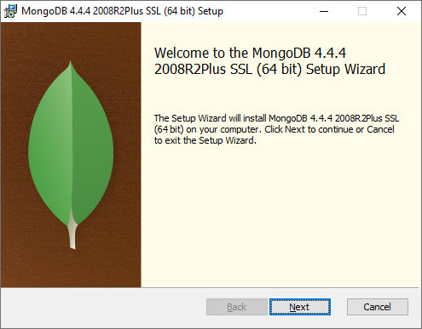
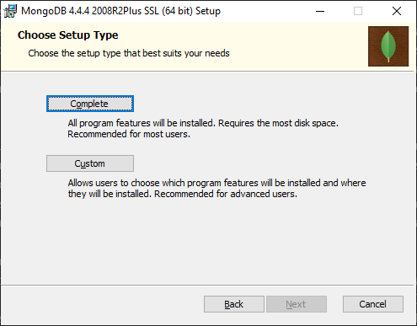
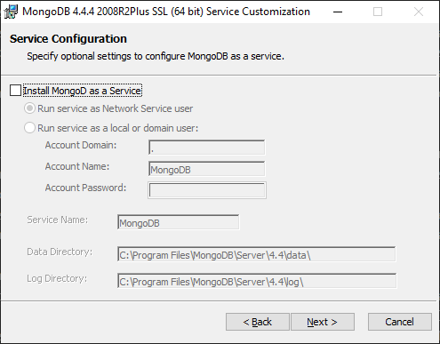
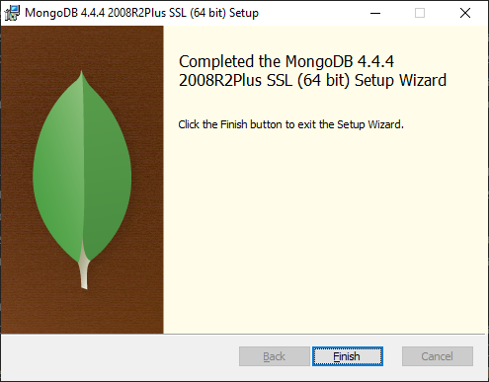
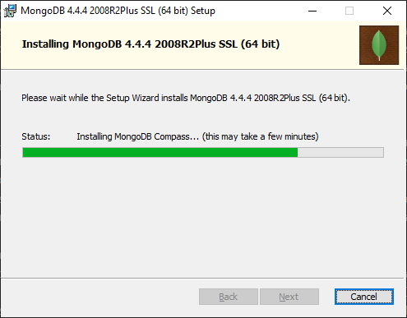
*OJO INSTALAR LA VERSION 4
*OJO si no funciona con localhost provar directo con 127.0.0.1
5
6
4
8
7

Slide 19
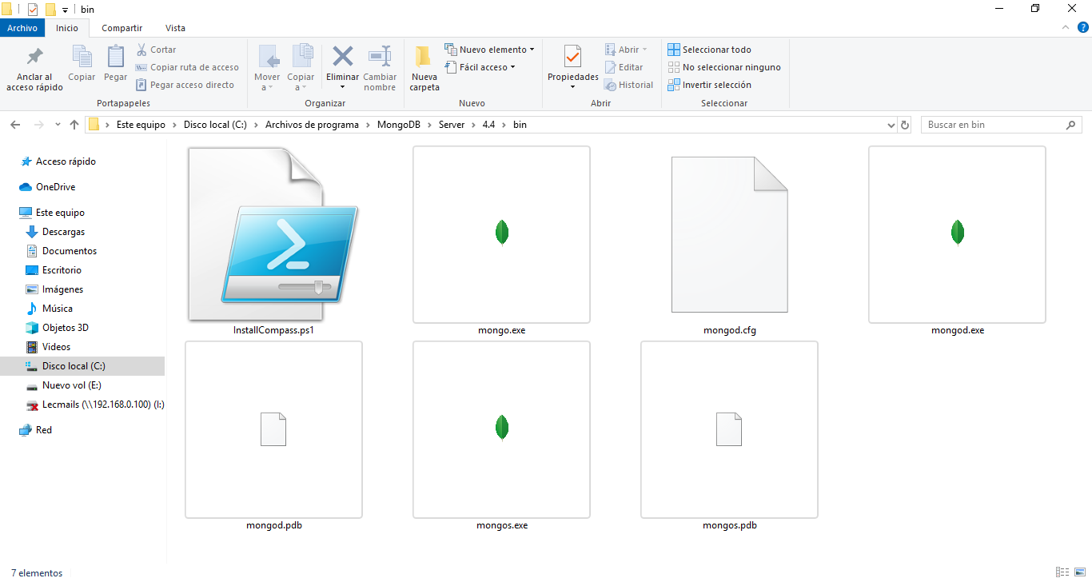
*OJO INSTALAR LA VERSION 4
*OJO si no funciona con localhost provar directo con 127.0.0.1
C:\Program Files\MongoDB\Server\4.4
Cliente MongoDB Shell
Servidor MongoDB

Slide 20
Proceso de configuración del path del sistema operativo hacia la carpeta de los binarios de MongoDB
C:\Program Files\MongoDB\Server\4.4

Slide 21
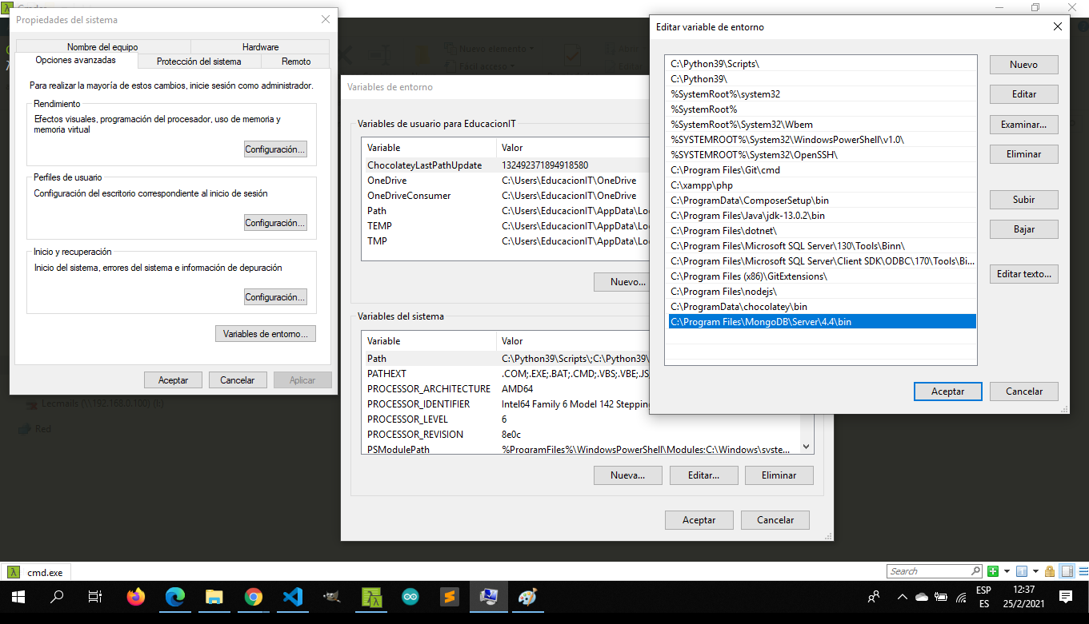
4
2
1
5
Buscar ‘editar variables de entorno’ y ejecutar
3

Slide 22

MongoDB Server y MongoDB Client CLI
Pasos para la puesta en marcha
Creamos una carpeta llamada -por ejemplo- miBaseMongo
Ejecutamos en la consola el siguiente comando:
mongod --dbpath “ruta/hacia/la/carpeta/miBaseMongo”
Verificamos que el motor de base de datos se inicie. Este escuchará peticiones de clientes en localhost puerto 27017.
Abrimos otra consola y ejecutamos el comando: mongo
En este caso se abre el cliente que se conectará al servicio de base de datos iniciado anteriormente.
Ambas consolas quedarán bloqueadas ejecutando sus procesos.
Si queremos salir, lo hacemos con Control-C.

Slide 23
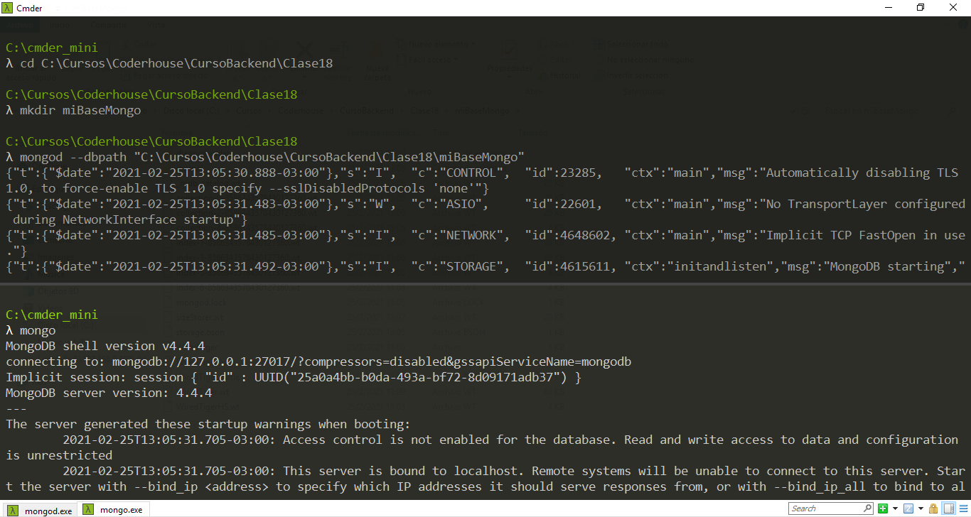
MongoDB: Procesos en la consola
Servidor
Cliente CLI

Slide 24
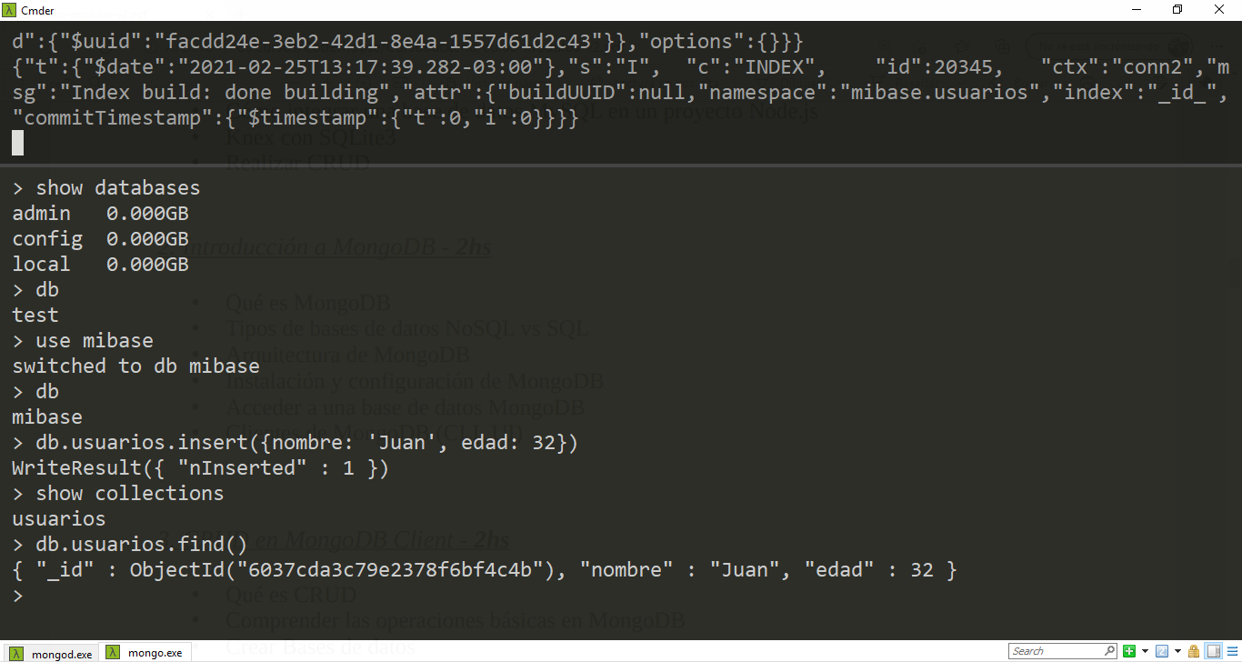
MongoDB: Prueba del cliente CLI -> primeras acciones
Servidor
Cliente CLI

Slide 25
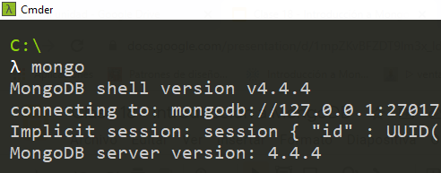
MongoDB: ejemplos de Comandos en consola CLI
Algunos comandos para iniciar la operación con la base de datos:
mongo: nos conectará de forma automática con el servidor.
show dbs: muestra la lista de bases de datos existentes.
use: selecciona la base de datos activa (si no existe la crea):
Ej. use mibase
show collections: muestra la lista de colecciones de esta base
db.personas.insertOne({clave: valor, ...}): crea una colección en forma implícita llamada ‘personas’ y le inserta un documento.
db.personas.find(): busca todos los documentos que están dentro de la colección ‘personas’

Slide 26
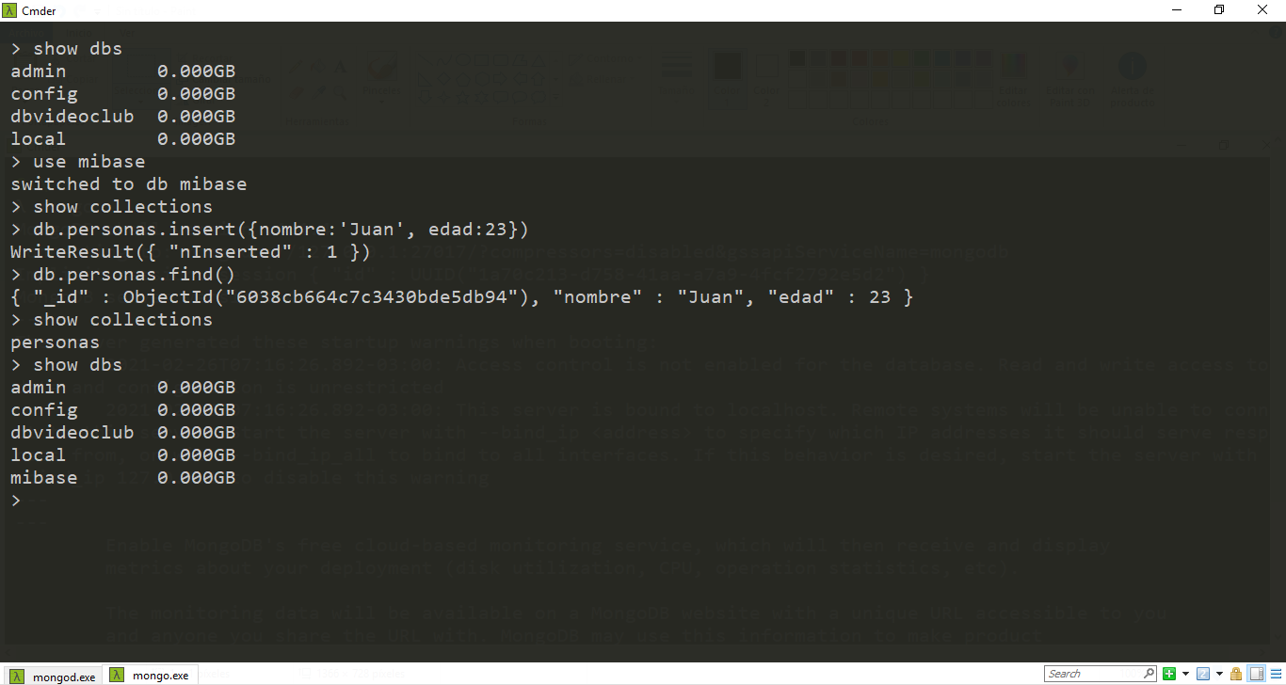
MongoDB Comandos desde consola CLI

Slide 27
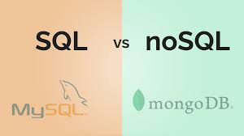

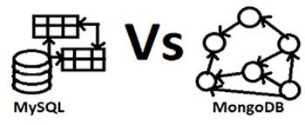
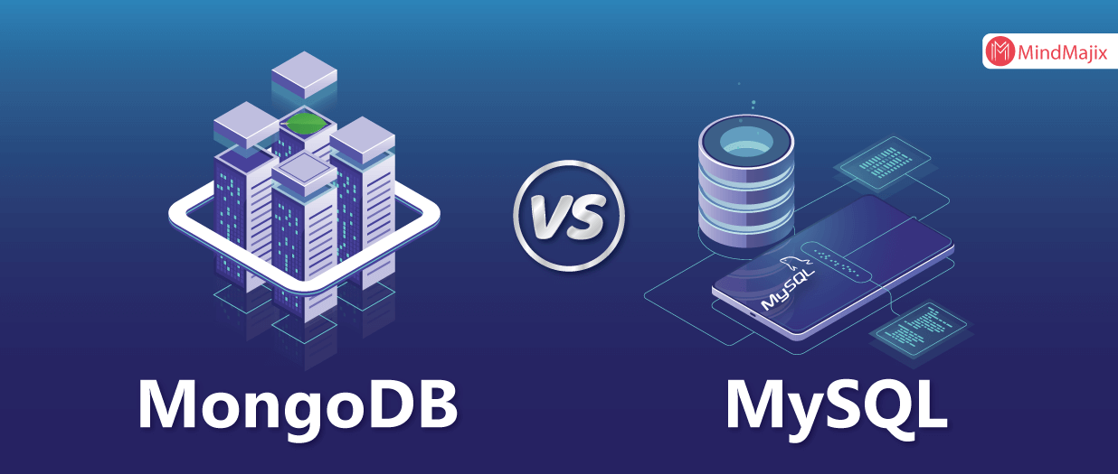
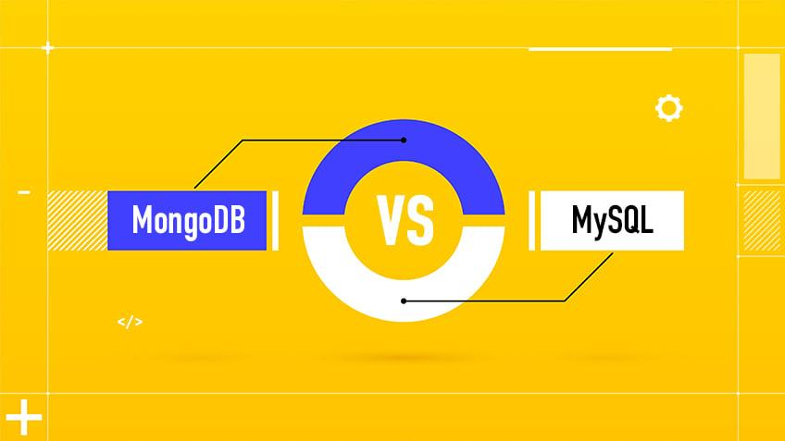
MySQL vs MongoDB

Slide 28

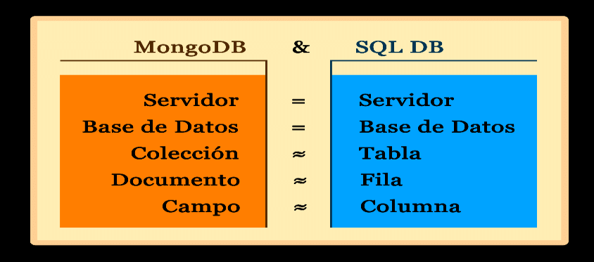
Equivalencias entre los elementos de MongoDB y SQL DB

Slide 29

SQL vs NoSQL: Conceptos
Al trabajar con SQL y bases de datos relacionales, el sistema de almacenamiento de datos de nuestras aplicaciones web sigue patrones de almacenamiento de datos totalmente estructurado. Esto puede ser altamente beneficioso…
Al evolucionar nuestras aplicaciones web, debemos realizar modificaciones en nuestro modelo conceptual de la base de datos.
Este problema con las bases de datos NoSQL quedaría resuelto por la flexibilidad que nos ofrecen las base de datos documentales, ya que estas bases de datos trabajan con datos en formato JSON.

Slide 30
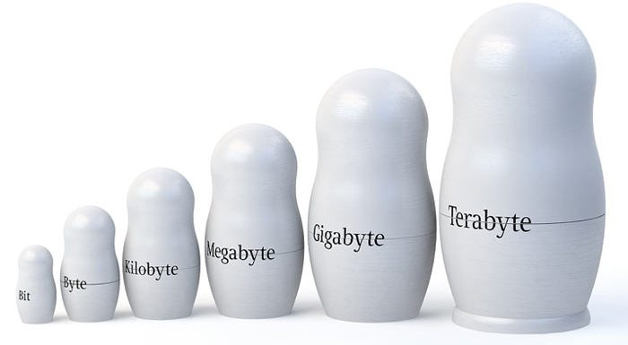
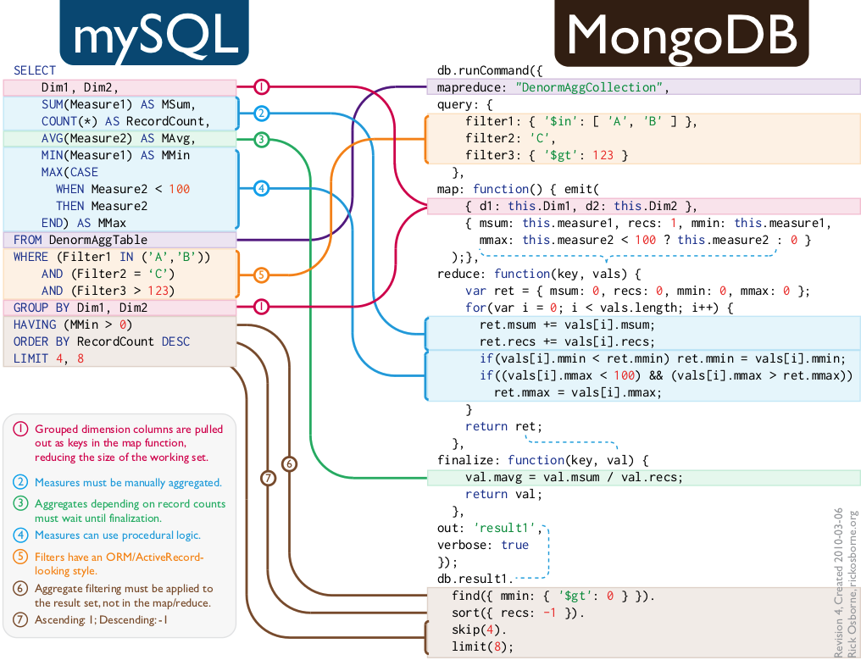
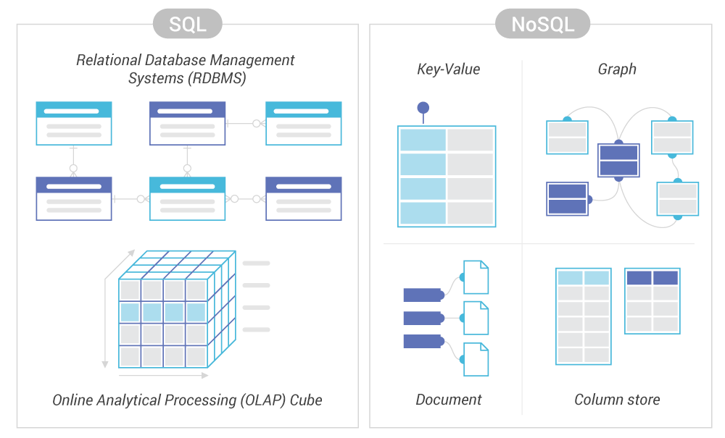
MySQL vs MongoDB
Esquemas

Slide 31
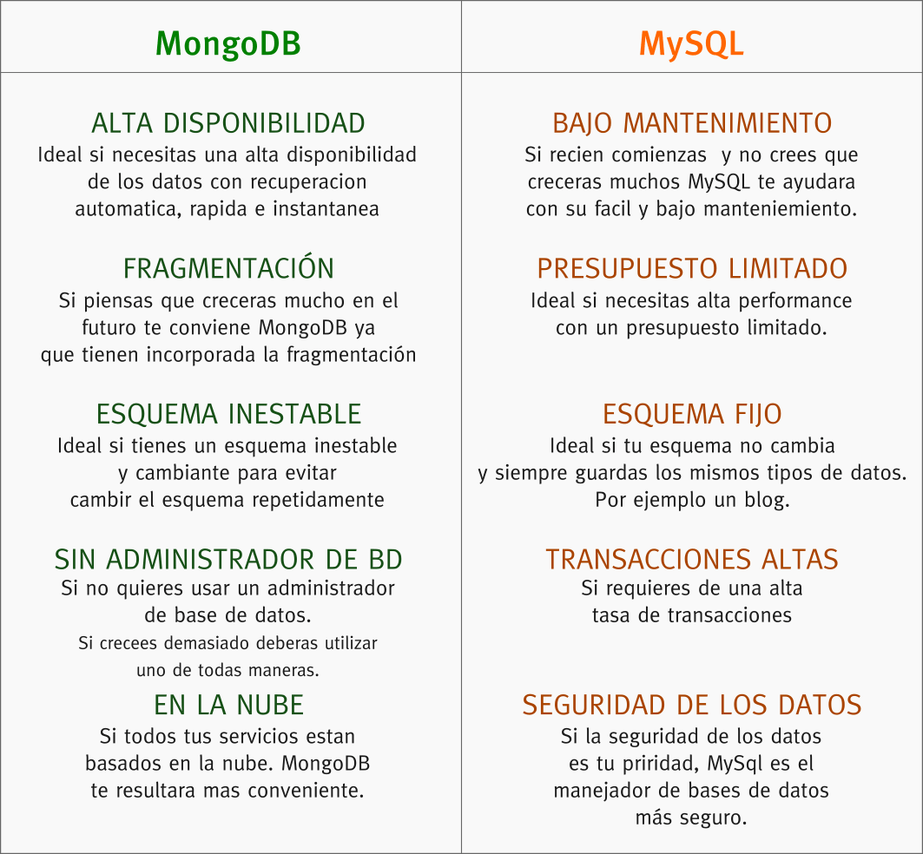
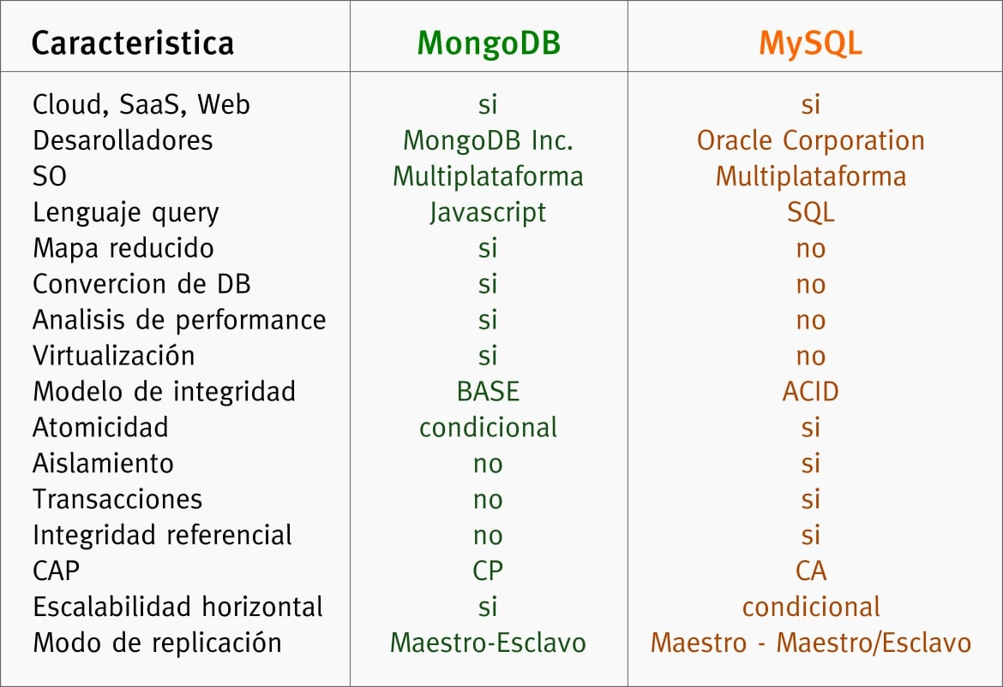
https://www.google.com/search?sxsrf=ALiCzsaZQzFCDQaSooRn6dWSb4hZ1r1Ifw:1662151965247&q=mongodb+vs+postgresql+2022&spell=1&sa=X&ved=2ahUKEwjb2M3L_vb5AhXYvJUCHX-rASQQBSgAegQIARA0&biw=1536&bih=754&dpr=1.25
MySQL vs MongoDB: comparaciones

Slide 32
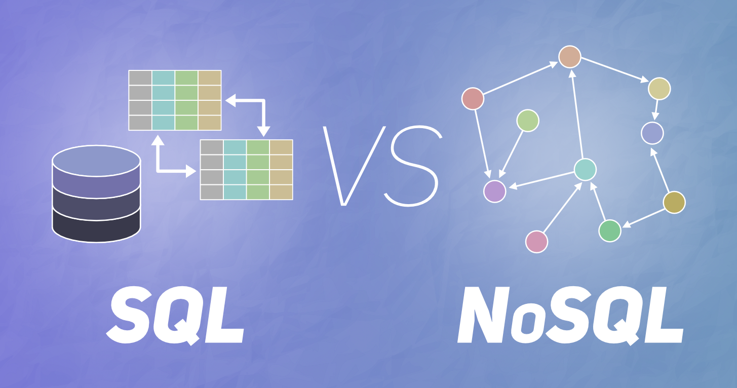

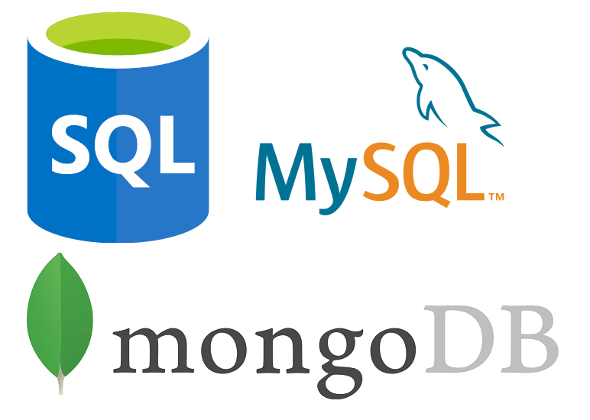


Ventajas y Desventajas de MySQL y MongoDB

Slide 33

MySQL: ventajas
Podemos ejecutar sentencias SQL directamente en nuestra base de datos.
Posibilidad de abstracción de nuestra base de datos con algún ORM estilo Doctrine o Hibernate.
Almacenamiento de datos totalmente organizado y jerarquizado con claves primarias y foráneas.
Nos permite evitar la duplicidad de registros.
Mejora notable en mantenimiento de datos en relación a la seguridad requerida de los mismos.

Slide 34

MySQL: desventajas
Si nuestro sistema escala y evoluciona, tendremos que haber diseñado nuestra base de datos según los posibles nuevos requerimientos.
Requiere más espacio de almacenamiento que una base NoSQL.
Las transacciones de datos son más pesadas frente a las bases de datos NoSQL.
Los límites en los campos de las tablas nos pueden hacer perder datos si no los configuramos adecuadamente según el tamaño del dato que nos puedan introducir los usuarios.

Slide 35


MongoDB: ventajas
La escalabilidad y su carácter descentralizado hacen que soporte estructuras distribuidas.
Permiten realizar sistemas más abiertos y flexibles debido a su fácil adaptación de nuevas evoluciones de nuestras aplicaciones web.
No se requieren potentes recursos para poder trabajar con bases de datos NoSQL.
Optimización de las consultas en base de datos para grandes cantidades de datos almacenados.

Slide 36

MongoDB: desventajas
Problemas con sentencias SQL ya que no admiten el 100% de las consultas existentes. ?
? No es capaz de realizar transacciones. Si bien en nuestra web o en una aplicación que hemos desarrollado podemos simular una transacción, MongoDB no tiene esa opción entre sus tantas capacidades.
La principal desventaja de MongoDB es que carece de algo tan fundamental como los Joins.
Falta de estandarización entre las diferentes bases de datos NoSQL.

Slide 37
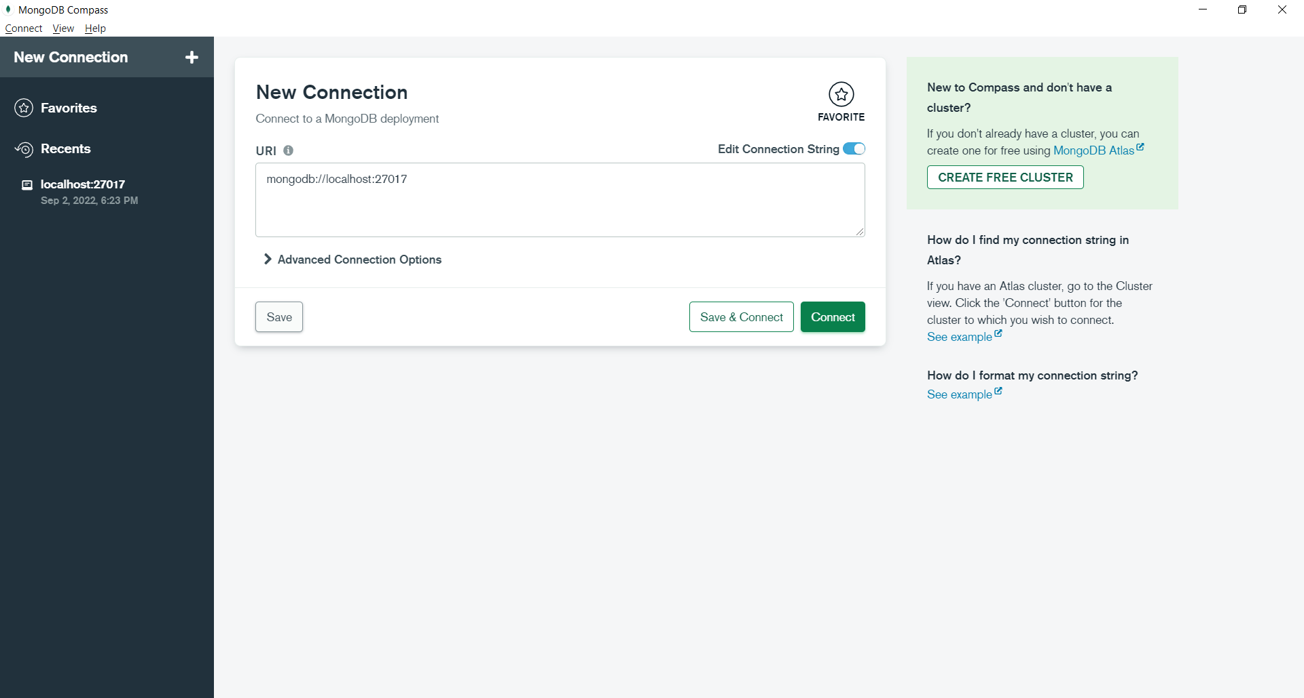
Conectarse con Compass GUI

Slide 38


¿PREGUNTAS?

Slide 39
¡MUCHAS GRACIAS!
Resumen de lo visto en clase hoy:
Bases de datos nosql
Mongodb: Instalación y configuración
mySQL vs MongoDB

Slide 40

OPINA Y VALORA ESTA CLASE

Slide 41
#DEMOCRATIZANDOLAEDUCACIÓN

